Slide 1
《默哀會》

Slide 2
2022 年 4月- 5月建造業致命意外
5月26日 | 死者姓莊（48歲）男工人，在將軍澳唐賢街一個建築地盤內工作，獨自在金屬升降機槽的工作平台下方用風煤機切割時，因走避不及被該工作平台突然倒塌壓中。消防員到場將被困工人救出，送院搶救，惜傷重不治。 | 人體被倒塌物壓中
免責聲明：以下討論僅用於業界分享及培訓用途。
Disclaimer: the following discussions are used for our industrial sharing and training only.

Slide 3
2022 年 6月初建造業致命意外
發生意外日期 | 意外摘要 | 估計死因
6月4日 | 死者姓楊（59歲）男工人，任泥水工人。工作期間突然倒卧在地上，失去知覺，臉色發紫。男事主昏迷，被救護員送往伊利沙伯醫院急救，惜送院後證實不治。 | (調查中)
6月8日 | 死者姓羅（64歲）男工人，負責操作起重機，疑因良久起重機沒有運作，工友沿起重機鐵架梯級擬登上駕駛室查看，赫見事主不省人事，大驚報案。被救護員送往醫院急救，惜送院後證實不治。 | (調查中)
免責聲明：以下討論僅用於學術教學和分享。
Disclaimer: the following discussions are purely for academic teaching and sharing only.

Slide 4
2021 年 4 月 我們業界痛失 4位 工友…..
2022 - 4 - 18
吳女士
2022 - 4 - 27
胡先生
2022 - 5 - 07
陳先生
2022 - 5 - 26
莊先生
2022 - 6 - 4
楊先生
2022 - 6 - 8
羅先生
資料來源:
香港各大傳媒

Slide 5
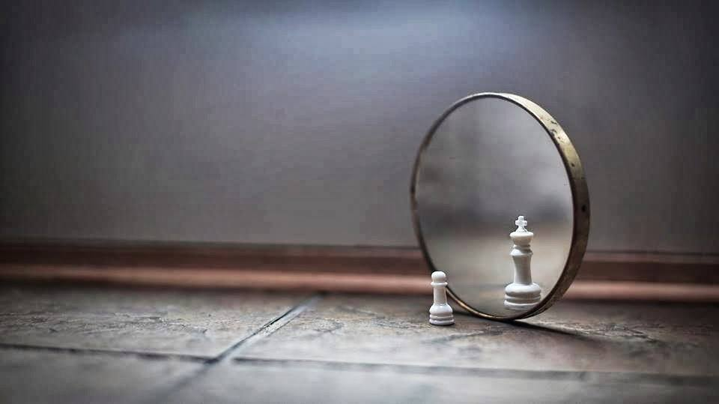
反思事故發生的原因
人？ 機？ 物？ 法？
環？ 時？ 其他？
免責聲明：
下述之估計意外成因是根據新聞報導內容所作出之初步猜測，可能並不等同事實及全部。以上內容不構成有關事宜或任何其他事宜的專業意見。此外，對採用或不採用本訊息所引致的任何後果，建造業議會 (包括議會成員及僱員）概不負責。

Slide 6
啟德地盤女工清潔期間失足墮樓昏迷送院亡
4月18日，在啟德沐翠街一個地盤清潔期間，一名女工人於11樓尋找運送廢物的手推車，該處有約5米高的「樓窿」，不排除傷者從「樓窿」墮下至9樓。她墮樓後昏迷，惜其後證實死亡。
資料來源︰香港 01 / 頭條日報
資料內源：
https://www.hk01.com/%E7%AA%81%E7%99%BC/760279/%E5%A5%AA%E5%91%BD%E5%B7%A5%E5%82%B7-%E5%95%9F%E5%BE%B7%E5%9C%B0%E7%9B%A4%E5%A5%B3%E5%B7%A5%E6%B8%85%E6%BD%94%E6%9C%9F%E9%96%93%E5%A4%B1%E8%B6%B3%E5%A2%AE%E6%A8%93-%E6%98%8F%E8%BF%B7%E9%80%81%E9%99%A2%E4%BA%A1

Slide 7
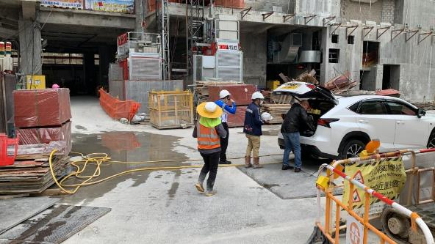
反思意外發生的可能原因 ?
沒有執行風險評估及安全施工程序；
工人不知道相關風險；
「樓窿」並沒有設置圍欄等的防墮設施；
樓層孔洞沒有設置適當覆蓋物；
未有保持工作地點整潔。
資料來源︰香港 01/ 頭條日報
免責聲明：
上述之估計意外成因是根據新聞報導內容所作出之初步猜測，可能並不等同事實及全部。以上內容不構成有關事宜或任何其他事宜的專業意見。此外，對採用或不採用本訊息所引致的任何後果，建造業議會 (包括議會成員及僱員）概不負責。

Slide 8
如何可以防止及避免意外發生
危險
人體下墮 (「樓窿」)
做足D，問多D
樓宇孔洞有沒有穩固的覆蓋及圍封 ?
現場是否有繫穩點使用安全帶 ?
在假期間工作，是否有已安排足夠的監督及安全訓練 ?
尋求協助
自問有足夠能力應付工作嗎？
需要使用什麼防墮裝置？
圍欄保護安裝正確嗎？
能否依照高空工作程序工作 ?
妥善安排
安排開工前安全講解，說明相關工作風險及合適安全措施
安排開工前/後檢查及巡查
危險區域須提供足夠警告及提示。

Slide 9
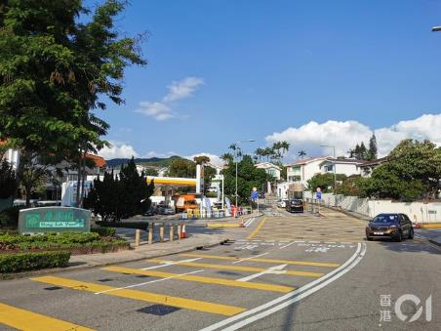
大埔康樂園28歲男工人棚架墮地昏迷送院不治
4月27日下午2時許，一名28歲姓胡男工人在一個5米高棚架屋苑內進行外牆工程期間，疑意外從約3米高位置墮下，頭部受傷昏迷，傷者被送往那打素醫院救治，惜其後證實死亡。
資料來源︰香港 01 / 頭條日報
資料內源： https://www.hk01.com/%E7%AA%81%E7%99%BC/764081/%E5%A4%A7%E5%9F%94%E5%BA%B7%E6%A8%82%E5%9C%9228%E6%AD%B2%E7%94%B7%E5%B7%A5%E4%BA%BA%E6%A3%9A%E6%9E%B6%E5%A2%AE%E5%9C%B0%E6%98%8F%E8%BF%B7-%E9%80%81%E9%99%A2%E4%B8%8D%E6%B2%BB

Slide 10
反思意外發生的可能原因
1. 未有風險評估及根據相關指引進行搭棚工程
各施各法，沒有安全施工準則；
2. 未正確使用安全帶 （人體下墮）
安全帶沒有扣到穩固點上；
3. 未有合資格人任在在場監督及指引
現場沒有安全督導及指導；
4. 未有進行開工前講解及指導
工人未清楚明白相關工作風險及安全措施。
資料來源︰https://www.ohpama.com/
免責聲明：
上述之估計意外成因是根據新聞報導內容所作出之初步猜測，可能並不等同事實及全部。以上內容不構成有關事宜或任何其他事宜的專業意見。此外，對採用或不採用本訊息所引致的任何後果，建造業議會 (包括議會成員及僱員）概不負責。

Slide 11
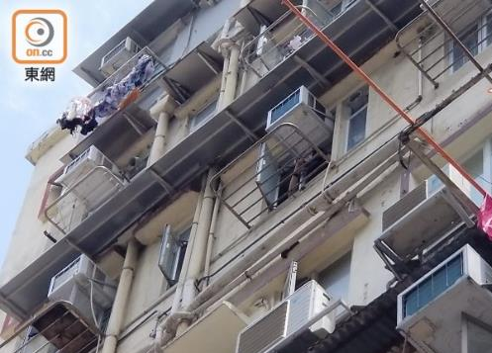
油麻地搭棚工墮地頭傷送院不治 現場遺斷裂安全繩
5月07日上午10時59分，一名姓陳(40歲)男工人在油麻地吳松街42至52號唐樓外牆，約6樓位置進行搭棚工程期間，懷疑安全繩突然斷裂，事主墮地頭部受創，頓陷昏迷，惜終證實不治。
資料來源︰東方日報
資料來源：
https://hk.on.cc/hk/bkn/cnt/news/20220507/bkn-20220507112408584-0507_00822_001.html?msclkid=0736a6c1cf6c11ecbb8b9e4d048c0edb

Slide 12
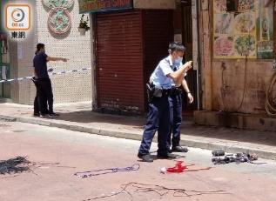
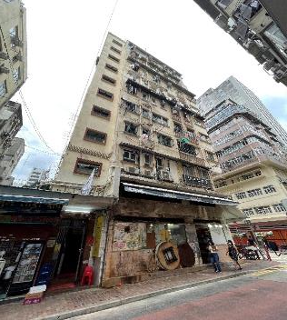
反思意外發生的可能原因
1. 未有風險評估及根據相關指引進行搭棚工程
各施各法，沒有安全施工準則；
2. 未正確使用安全帶 （人體下墮）
安全帶沒有扣到穩固點上；
3. 未有合資格人任在在場監督及指引及救生繩使用正
確嗎？它的直徑尺寸正確嗎？
現場沒有安全督導及指導；
4. 未有進行開工前講解及指導
工人未能清楚明白相關工作風險及安全措施。
資料來源︰東方日報
免責聲明：
上述之估計意外成因是根據新聞報導內容所作出之初步猜測，可能並不等同事實及全部。以上內容不構成有關事宜或任何其他事宜的專業意見。此外，對採用或不採用本訊息所引致的任何後果，建造業議會 (包括議會成員及僱員）概不負責。
於5月8日在現場拍攝

Slide 13
如何可以防止及避免意外發生
危險
人體下墮 (棚架)
做足D，問多D
有沒有設置合適的圍欄工作台?
檢查獨立救生繩有沒有正確安裝在繫穩點上，它的直徑尺寸正確嗎？
沒有使用合適進出口進入棚架工作 ?
有沒有安排合資格人士在場監督？
尋求協助
自問有足夠能力應付工作嗎？
哪裡可作安全帶的繫穩點？
救生繩使用正確嗎？
能否依照高空工作程序工作？
妥善安排
開工前說明相關工作風險及合適安全措施及提供正確進出口位置；
安排開工前/後檢查及巡查；
安排合資格人員在場監督。

Slide 14
將軍澳地盤發生致命意外 燒焊工遭壓斃
5月26日，將軍澳唐賢街一個建築地盤內，一名48歲姓莊工人，事發時獨自在金屬升降機槽的工作平台下方用風煤機切割，之後該工作平台突然倒塌，他走避不及並且被壓中，惜傷重不治。
資料來源︰星島日報, 26/05/2022
資料來源：
將軍澳入境處新總部地盤工作台倒塌 燒焊工遭壓斃遺兩子女 (singtao.ca)

Slide 15
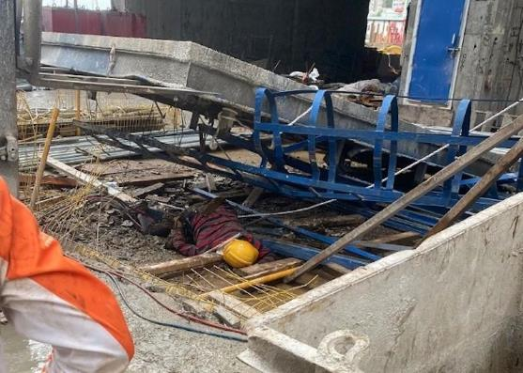
反思意外發生的可能原因 ?
沒有切實執行風險評估或安全施工程序；
沒有針對相關風險制定預防措施；
工序或工作環境改變後並沒有重新進行風險評估；
金屬升降機槽工作平台未被牢固安裝或缺乏臨時承重支撐在平穩的地面上而失去平衡及後倒塌。
資料來源︰https://hk.news.yahoo.com
免責聲明：
上述之估計意外成因是根據新聞報導內容所作出之初步猜測，可能並不等同事實及全部。以上內容不構成有關事宜或任何其他事宜的專業意見。此外，對採用或不採用本訊息所引致的任何後果，建造業議會 (包括議會成員及僱員）概不負責。

Slide 16
如何可以防止及避免意外發生
危險
人體被倒塌物壓中
做足D，問多D
確保有沒有穩固的臨時承重支撐 ?
金屬升降機槽工作平台被固定並放在平穩的地面上?
有沒有檢查穩固的臨時承重支撐 ?
是否有安排足夠監督及安全訓練 ?
尋求協助
自問有足夠能力應付工作嗎？
焊工知否在他身邊的金屬升降機槽工作平台臨時承重支撐/保護正確嗎？
焊接能否依照地盤的工作程序工作 ?
妥善安排
安排開工前安全講解，說明相關工作風險及合適安全措施；
安排開工前/後檢查及巡查;
在危險區域提供足夠警告及提示。

Slide 17
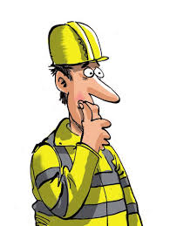
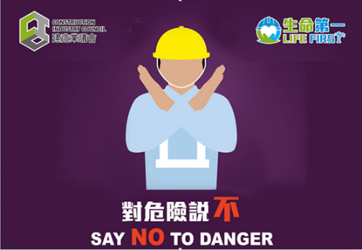
如果比多次機會，我可以點做好？
10秒思考時間
人？ 機？ 物？ 法？ 環？ 時？其他？

Slide 18
如何 對危險說不？
1) 不斷學習安全知識及吸收經驗 !
(遇到有安全問題、就多詢問！問多啲、識多啲)
2) 先觀察工作環境 及 評估工作區安全情況 ?
(找出何謂危險? 何謂安全? 需考慮 人、機、物、法、環 因素方式去思考!)
3) 是否要做足開工前檢查 ? 找出最危險及致命部份來檢查?
(做足啲、問多D、安全D!)
4) 遇到有重大風險，應停止工作 尋求協助 !
(如果自己沒有能力應對風險、就應該拿出勇氣來對危險說不 ！向上級解釋相關工作風險, 尋求協助解決相關安全問題!)

Slide 19
另外我們也應多關注工人的職業健康
資料來源︰勞工處

Slide 20
總結
安全知識 + 安全意識 + 安全習慣 + 安全態度

Slide 21
生命第一，對危險說不；人人有責、各司其職

Slide 23
其他參考資料

Slide 24
個案一參考資料
Source @ http://www.cic.hk/files/page/52/%E5%AE%89%E5%85%A8%E8%A8%8A%E6%81%AF_%E5%95%9F%E5%BE%B7%E5%A5%B3%E5%B7%A5%E5%A4%B1%E8%B6%B3%E5%A2%AE%E6%A8%93%E4%BA%A1_180422.pdf

Slide 25
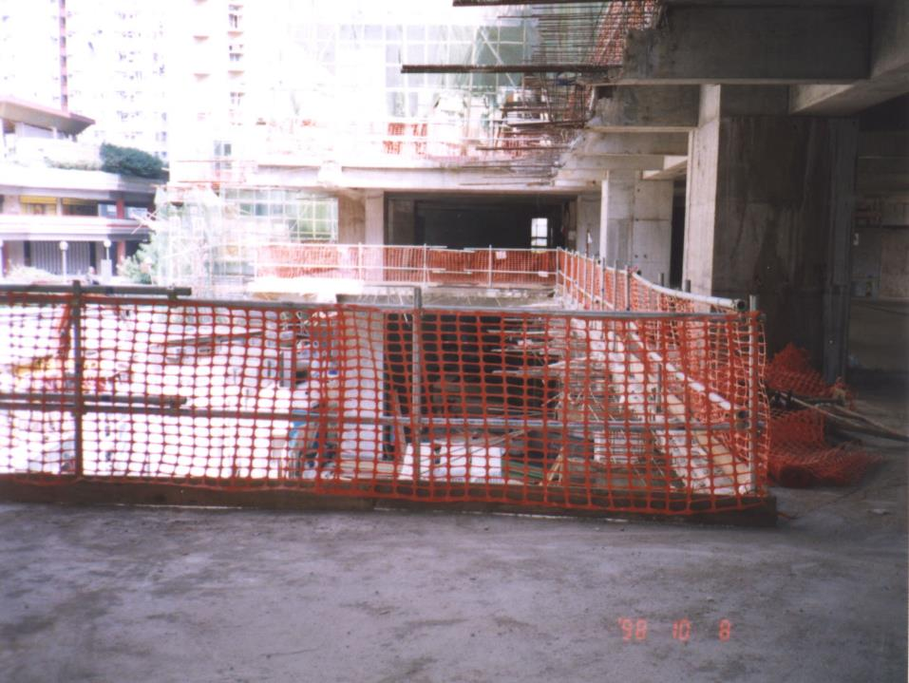
圍欄的要求
頂欄高度最低
900-1150 mm
中欄高度最低 450-600 mm
踼腳板高度最低 200 mm

Slide 26
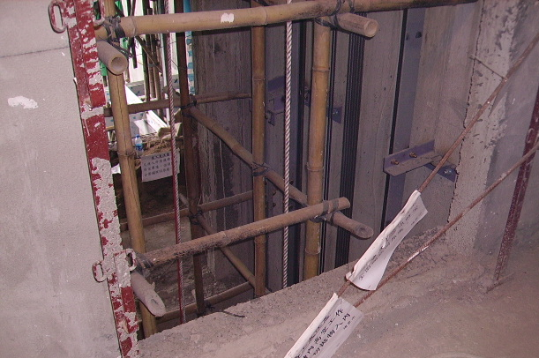
危險例子
免責聲明：
上述之估計意外成因是根據新聞報導內容所作出之初步猜測，可能並不等同事實及全部。以上內容不構成有關事宜或任何其他事宜的專業意見。此外，對採用或不採用本訊息所引致的任何後果，建造業議會 (包括議會成員及僱員）概不負責。

Slide 28
個案二及個案三參考資料
免責聲明：
上述之估計意外成因是根據新聞報導內容所作出之初步猜測，可能並不等同事實及全部。以上內容不構成有關事宜或任何其他事宜的專業意見。此外，對採用或不採用本訊息所引致的任何後果，建造業議會 (包括議會成員及僱員）概不負責。
資料來源︰勞工處 - 安全帶及其繫穩系統
的分類與使用指引

Slide 29
反思意外發生的可能原因
免責聲明：
上述之估計意外成因是根據新聞報導內容所作出之初步猜測，可能並不等同事實及全部。以上內容不構成有關事宜或任何其他事宜的專業意見。此外，對採用或不採用本訊息所引致的任何後果，建造業議會 (包括議會成員及僱員）概不負責。
資料來源︰勞工處 - 懸空式竹棚架構造
及工作安全指南

Slide 30
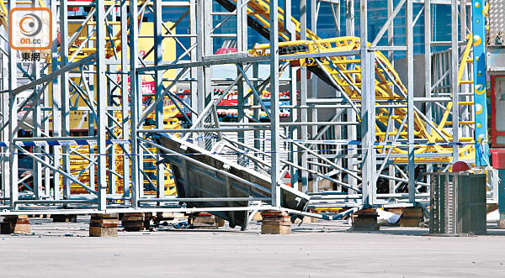
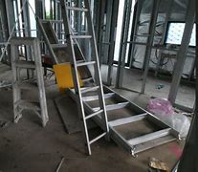
個案四參考資料
任何人不得在該傾斜或不平坦區域附近工作。
請將出現故障的升降台/棚架圍起，並儘快修理。
請不要在尚未穩固的升降台/棚架或平台下方或附近工作。
注意：在工作場所的所有機器和工作平台應放置在平穩的地面上，以防止機器和工作平台因意外失去平衡而可能倒塌或引起人體被倒塌物壓傷。
免責聲明：
上述之估計意外成因是根據新聞報導內容所作出之初步猜測，可能並不等同事實及全部。以上內容不構成有關事宜或任何其他事宜的專業意見。此外，對採用或不採用本訊息所引致的任何後果，建造業議會 (包括議會成員及僱員）概不負責。。
參考來源：https://www.bing.com/images/search?q=%E5%B7%A5%E4%BA%BA%E9%81%AD%E5%80%92%E5%A1%8C%E7%9A%84%E5%8D%87%E9%99%8D%E5%8F%B0%E5%A3%93%E4%B8%AD&qs=n&form=QBIR&sp=-

Slide 31
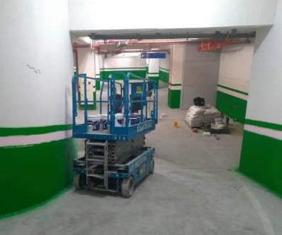
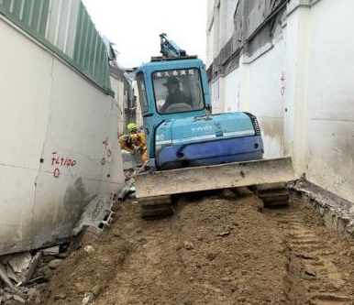
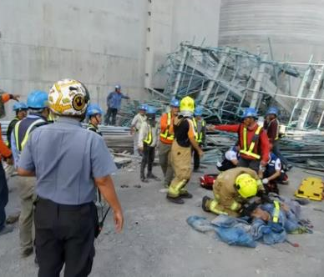
機器在工作場所閑置時應停放在穩固的地面上。
任何人不得在該傾斜或不平坦區域附近工作。
升降台/棚架因安裝或放置不妥而倒塌。
注意：在工作場所的所有機器和工作平台應放置在平穩的地面上，以防止機器和工作平台因意外失去平衡而可能倒塌或引起人體被倒塌物壓傷。
免責聲明：
上述之估計意外成因是根據新聞報導內容所作出之初步猜測，可能並不等同事實及全部。以上內容不構成有關事宜或任何其他事宜的專業意見。此外，對採用或不採用本訊息所引致的任何後果，建造業議會 (包括議會成員及僱員）概不負責。。
參考來源：https://www.bing.com/images/search?q=%e9%81%ad%e5%80%92%e5%a1%8c%e7%9a%84%e5%8d%87%e9%99%8d%e5%8f%b0%e5%a3%93%e4%b8%ad&form=HDRSC3&first=1&tsc=ImageHoverTitle
< 完 >

